Slide 1




Návrh a implementace webového bankovního systému pro blízkou budoucnost
Jan Fajfr

Slide 2
Kontext
Banky přistupují k inovacím webových portálů
Snaha získat nové klienty
Konkureční aplikace, například nástavby bankovních portálů
6 měsíční stáž vypsaná společností OCTO Technology
Potřebuje mít přehled o inovacích v bankovnictví
Potřebuje mít přehled nových technologijích

Slide 3
Cíle práce
Popis inovativních myšlenek a funkcí pro webové bankovnictví
Návrh a implementace na platformě .NET
Využití nových přístupů pro vývoj na platformě .NET
Notes:
Snaha odhadnout jak bude webové bankovnictví vypadat v horizontu 3 až 5 let.

Slide 4
Identifikované inovativní myšlenky
Personal Finance Management
Kategorizace plateb
Správa vlastního rozpočtu
Plánování plateb
Porovnání s komunitou
Mobilní aplikace
Sdílení dokumentů mezi bankou a klientem
Otevření dat pro externí aplikace a vývojáře
Zjednodušení přihlašování do aplikace

Slide 5
Technicky zajímavé aspekty implementace
Přístup „Design by Contract“
Parametrizované testování (Nástroj PEX)
Akceptační testování
OAuth protokol pro delegování práv
Znovupoužitelnost kódu pro mobilní i webové rozhraní
Využití strojového učení
Využití Windows Azure platformy
Notes:
Design By Contract - termín definoval Bertrand Meyer během vývoje jazyka Eiffel.
Vývojáři by měli definovat rozhraní každé komponenty – pomocí tří termínů: „post-conditions“, „pre-conditions“ a „invariant“.
MS vytvořil sadu nástrojů : „Code contracts“ která právě tenhle přístup umožňuje.
PEX – speciální odvětví unit testing – kdy jednotlivě parametry funkcí jsou generovány analalyzátorem kódu s cílem dosáhnout maximálního pokrytí kódu.
Akceptační testování pomocí platformy FitNesse. Umožňuje vytváření akcetpačních testů business analytikům – nevývojářům, uživatelům.

Slide 6
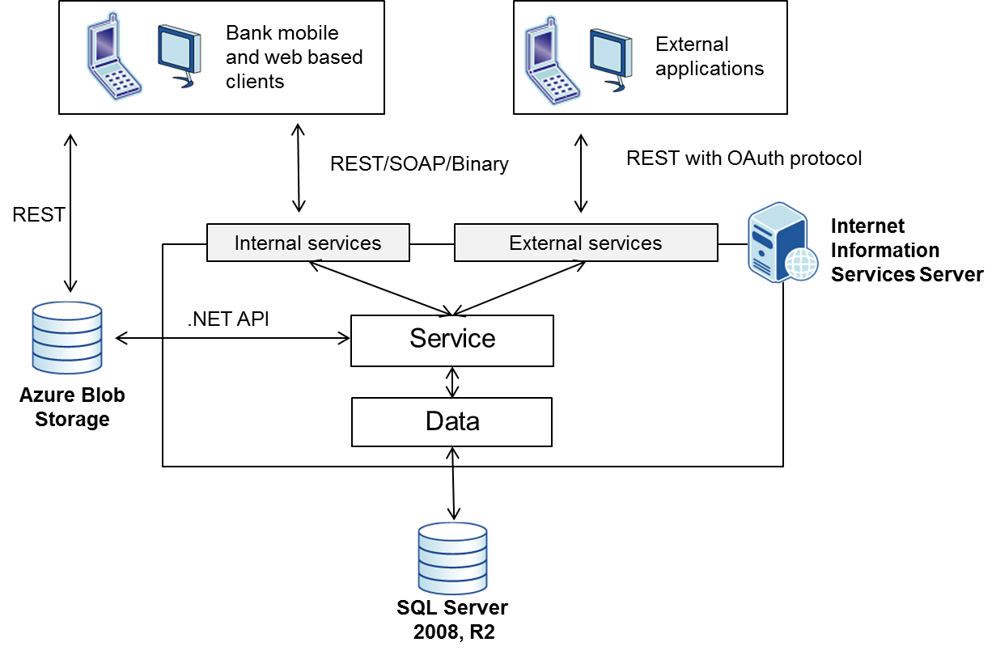
Architektura aplikace

Slide 7
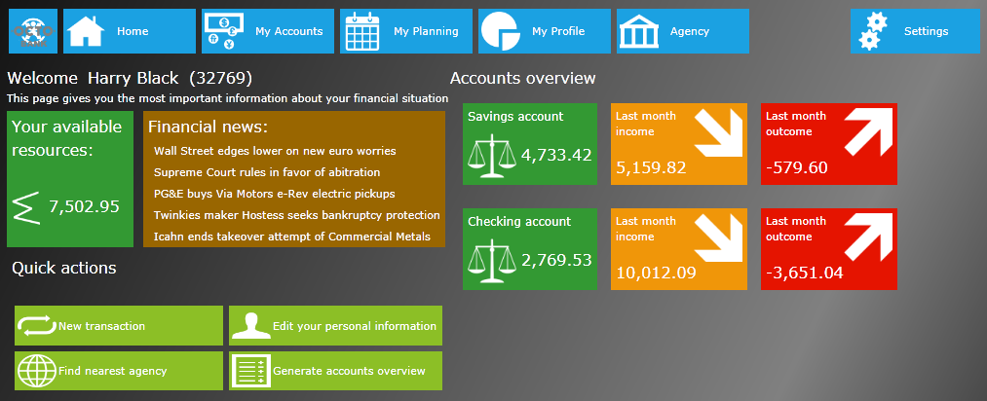
Úvodní obrazovka

Slide 8
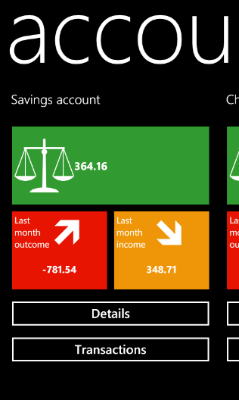
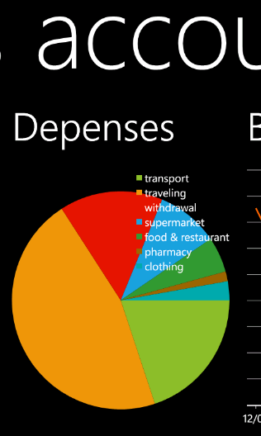
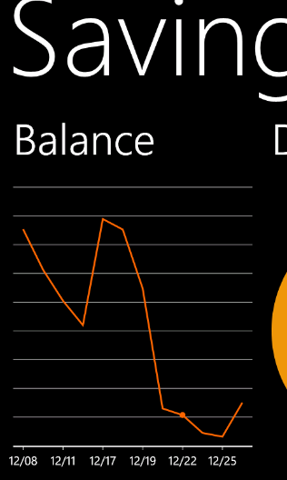
Mobilní klient
Stejný grafický koncept jako u webového rozhraní

Slide 9
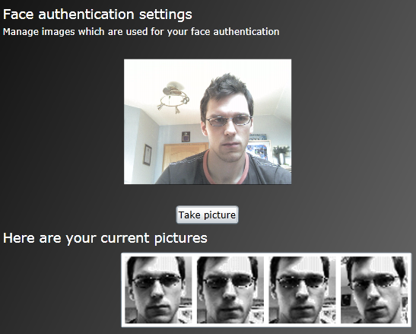
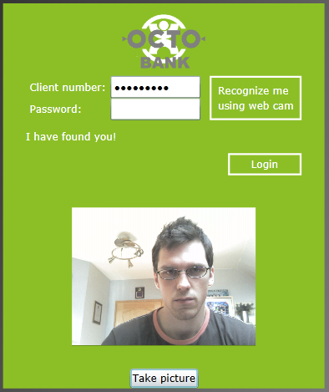
Rozpoznávání uživatele
Notes:
Využita knihovna EmguCV, potažmo OpenCV.
K automatickému rozpoznávání je použit Eigenfaces algoritmus, který je postaven na analýze hlavních komponent.

Slide 10
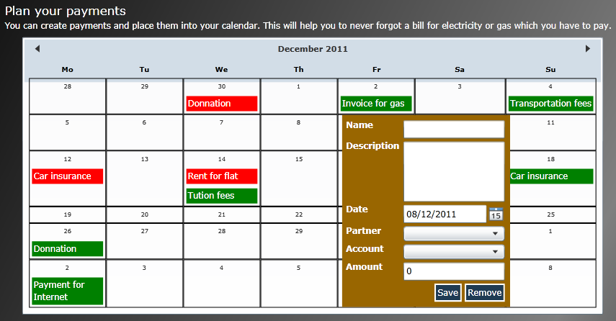
Plánování plateb
Plánovací kalendář

Slide 11
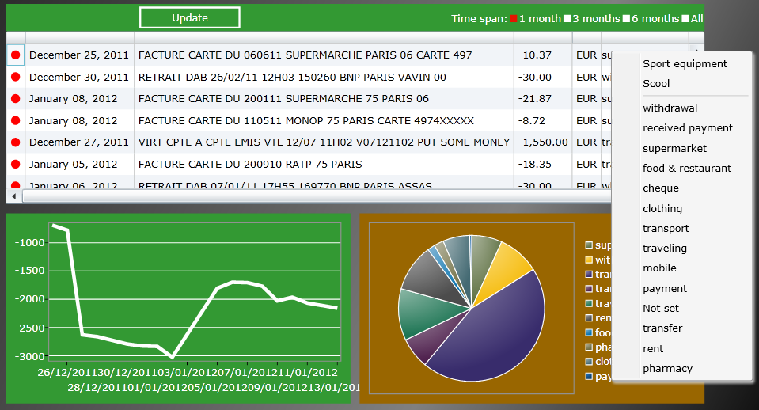
Manuální kategorizace plateb

Slide 12
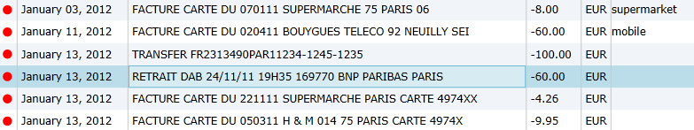
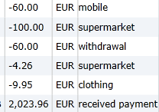
Automatická kategorizace plateb
Implementován Naivní Bayesův klasifikátor do open source knihovny machine.codeplex.com.
Hodnota platby
Popis platby

Slide 13
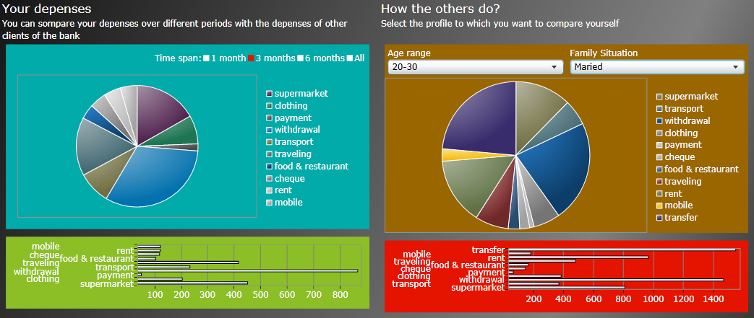
Porovnání s ostatními klienty
Rozpočet klienta ve vybraném časovém rozpětí
Průměrný rozpočet klienta v dané věkové kategorii

Slide 14
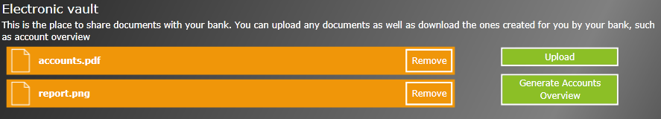


Sdílení dokumentů mezi klientem a bankou
Dokumenty uložené v Azure Blob Storage
Get Access
Security Token
Request & Security token
Data
3
Client
1
4
2
Generate files (Account overviews...)
Azure BLOB
Storage
Bank

Slide 15



Využití OAuth protokolu
External Application
Bank Web Service
Bank Web Service
External Application
Transactions:
....
....
....
Has application rights?
Get and filter data
Transactions
analysis
Get data
Client
Bank
Bank
Login
Grant access?
Client Number
Accounts
Transactions
******
Login
Authorize

Slide 16
Závěr
Implementována část vytypovaných funkcionalit
Nutné vylepšení grafického rozhraní
Možnosti dalšího vývoje
Vylepšení implementovaných komponent
Doimplementování nových funkctionalit

Slide 17
Děkuji za pozornost
http://octoinnovation.cloudapp.net/

